Slide 1
Воспитание в современной школе: от отдельных мероприятий к воспитывающей среде. Мотивационный менеджмент.
Вебинар для педагогических работников Пермского края по вопросам конструирования рабочих программ воспитания общеобразовательной организации.
Ведущий: Дремина И.А., ст. научный сотрудник ГАУ ДПО «Институт развития образования Пермского края»
18 января 2021 г.

Slide 2
Основные вопросы
Воспитательная деятельность общеобразовательной организации в условия реализации Федеральных и краевых нормативов.
Выделение системообразующих механизмов реализации и особенностей воспитательной деятельности с позиции средового подхода в воспитании.
Особенности редактирования раздела программы «Особенности организуемого в школе воспитательного процесса»
Вовлечение в процесс проектирования программы педагогического коллектива как возможность профессионального роста

Slide 3
Уровень личной компетентности в вопросе создания программы воспитания
Впервые услышал(а) в 25 декабре 2020 г. во время онлайн-совещания МОиН ПК.
Знаком(а) с примерным содержанием.
Примерно понимаю о содержании большинства разделов рабочей программы школы.
Понимаю механизмы конструирования программы.
Идет процесс конструирования разделов школьной программы.
Программа создана, утверждена и апробируется в образовательной деятельности школы.

Slide 4
Актуальность
ФГОС общего образования
Обязательность воспитательной деятельности в современной школе, в т.ч. внеурочная деятельность
Результаты воспитания – личностные приобретения школьников
Федеральный закон от 31 июля 2020 г. № 304-ФЗ “О внесении изменений в Федеральный закон «Об образовании в Российской Федерации» по вопросам воспитания обучающихся”
В трактовке воспитания усилена роль гражданско-патриотического воспитания
В ООП ОО включены рабочая программа воспитания и календарный план воспитательной работы
Дорожная карта по реализации Стратегии развития воспитания в Российской Федерации на период 2020-2025 гг.
Разработка и внедрение рабочих программ воспитания в общеобразовательных организациях на основе примерной программы
Проведение мониторинга внедрения рабочих программ

Slide 5
Программа духовно-нравственного развития и воспитания личности гражданина Российской Федерации НОО
ПРОГРАММА ВОСПИТАНИЯ
И СОЦИАЛИЗАЦИИ ОБУЧАЮЩИХСЯ
ООО, СОО
интегрирована в урочную,
внеурочную, внешкольную,
общественно-
полезную деятельность
обучающегося и его
родителей
основа для разработки и
реализации собственной
программы развития
воспитательной
компоненты
для реализации
требуются согласованные
усилия многих
социальных субъектов
(сетевое
взаимодействие)

Slide 6
Направления и виды воспитательной деятельности
Направления | Виды
Здоровьесберегающее; Нравственное и духовное; Интеллектуальное; Гражданско-патриотическое; Экологическое; Правовое и культура безопасности; Социо- и медиакультурное; Коммуникативная культура Воспитание семейных ценностей; Культуротворческое и эстетическое; Положительное отношение к труду и творчеству; | Игровая; Познавательная; Проблемно-ценностное общение; Досугово-развлекательная деятельность (досуговое общение); Художественное творчество; Социальное творчество (социально преобразующая добровольческая деятельность); Техническое творчество Трудовая (производственная) деятельность; Спортивно-оздоровительная деятельность; Туристско-краеведческая деятельность; Проектная

Slide 8
Уровни воспитательных результатов учитываются при определении цели воспитания
Направление ВД | ФГОС НОО | ФГОС ООО | ФГОС СОО
Гражданско-патриотическое | Знакомство с историко-культурной, этнической и муниципальной/ региональной спецификой | Формирование российской гражданской идентичности с учетом историко-культурной и этнической специфику региона | Готовность к защите интересов Отечества; подготовка к патриотическому служению, социально-значимая деятельность
Коммуникативное | Формирование коммуникативных навыков, навыков самоорганизации в группе | Формирование позитивной самооценки, самоуважения, конструктивных способов выражения Я | Готовность и способность вести диалог с другими людьми и достигать в нем взаимопонимания

Slide 10
Федеральный закон от 31 июля 2020 г. № 304-ФЗ “О внесении изменений в Федеральный закон «Об образовании в Российской Федерации» по вопросам воспитания обучающихся” (вступает в силу с 1 сентября 2020 года)
1) в статью 2 пункт 2 изложить в следующей редакции:
«Воспитание - деятельность, направленная на развитие личности, создание условий для самоопределения и социализации обучающихся на основе социокультурных, духовно-нравственных ценностей и принятых в российском обществе правил и норм поведения в интересах человека, семьи, общества и государства, формирование у обучающихся чувства патриотизма, гражданственности, уважения к памяти защитников Отечества и подвигам Героев Отечества, закону и правопорядку, человеку труда и старшему поколению, взаимного уважения, бережного отношения к культурному наследию и традициям многонационального народа Российской Федерации, природе и окружающей среде;

Slide 11
"Статья 12.1. Общие требования к организации воспитания обучающихся
1. Воспитание обучающихся при освоении ими основных образовательных программ в организациях, осуществляющих образовательную деятельность, осуществляется на основе включаемых в образовательную программу рабочей программы воспитания и календарного плана воспитательной работы, разрабатываемых и утверждаемых такими организациями самостоятельно, если иное не установлено настоящим Федеральным законом.
2. Воспитание обучающихся при освоении ими основных общеобразовательных программ, образовательных программ среднего профессионального образования, образовательных программ высшего образования (программ бакалавриата и программ специалитета) в организациях, осуществляющих образовательную деятельность, осуществляется на основе включаемых в такие образовательные программы рабочей программы воспитания и календарного плана воспитательной работы, разрабатываемых и утверждаемых с учетом включенных в примерные образовательные программы, указанные в части 9¹ статьи 12 настоящего Федерального закона, примерных рабочих программ воспитания и примерных календарных планов воспитательной работы.
3. В разработке рабочих программ воспитания и календарных планов воспитательной работы имеют право принимать участие указанные в части 6 статьи 26 настоящего Федерального закона советы обучающихся, советы родителей, представительные органы обучающихся (при их наличии);

Slide 12
Стратегия развития воспитания в Российской Федерации на период до 2025 года
ПРИОРИТЕТНАЯ ЗАДАЧА
развитие высоконравственной личности, разделяющей российские традиционные духовные ценности, обладающей актуальными знаниями и умениями, способной реализовывать свой потенциал в условиях современного общества, готовой к мирному созиданию и защите Родины
ОБНОВЛЕНИЕ ВОСПИТАТЕЛЬНОГО ПРОЦЕССА
ГРАЖДАНСКОЕ ВОСПИТАНИЕ
ПАТРИОТИЧЕСКОЕ ВОСПИТАНИЕ
ДУХОВНОЕ И НРАВСТВЕННОЕ ВОСПИТАНИЕ
ПРИОБЩЕНИЕ К КУЛЬТУРНОМУ НАСЛЕДИЮ
ПОПУЛЯРИЗАЦИЯ НАУЧНЫХ ЗНАНИЙ
ФИЗИЧЕСКОЕ ВОСПИТАНИЕ
ТРУДОВОЕ ВОСПИТАНИЕ И ПРОФЕССИОНАЛЬНОЕ САМООПРЕДЕЛЕНИЕ
ЭКОЛОГИЧЕСКОЕ ВОСПИТАНИЕ
Распоряжение Правительства Российской Федерации от 29.05.2015 № 996-р «Об утверждении Стратегии развития воспитания в Российской Федерации на период до 2025 года»

Slide 13
Апробация и внедрение программы воспитания
ОСОБЕННОСТИ ПРИМЕРНОЙ ПРОГРАММЫ ВОСПИТАНИЯ:
ВИДЫ И ФОРМЫ СОДЕРЖАНИЯ ДЕЯТЕЛЬНОСТИ:
ПЕРМСКИЙ КРАЙ – один из пилотных регионов, с 2019 г. апробирующий примерную программу воспитания. Федеральный эксперт от Пермского края – Густокашина Л.А., АНО ДПО ОИПО
Программа-конструктор (упрощает процесс разработки школами своих программ)
Одна школа –одна программа (сокращает объем и количество обязательной школьной документации)
Единство цели воспитания (формулируется на основе базовых ценностей, объединяющих наше общество)
Деятельностный характер программы (позволяет преодолеть мероприятийность воспитания)
Модульный принцип построения программы (делает её гибкой и вариативной)
Инвариантные модули:
«Классное руководство»,
«Школьный урок»
«Курсы внеурочной деятельности»
«Работа с родителями»
«Самоуправление» *
«Профориентация»*
ВСЕГО на начало 2020-21 уч.г.: 19 апробационных площадок:
г. Пермь: «Лицей №2», «Лицей №8», «Лицей №9», «Школа №16», «Школа №77», «Школа №116», «Школа №101», «Гимназия №3», «Пермская кадетская школа №1»
Пермский р-н: «Кондратовская школа», «Сылвенская школа»
Кунгурский р-н: «Голдыревская школа», «Троельжанская школа»
г. Соликамск: «Гимназия №1», «Гимназия «2»
Бардымский р-н: «Бардымская школа №2»
Ординский р-н: «Карьевская »
Октябрьский р-н: «Октябрьская школа №2»
Очерский р-н: МБОУ «Очерская школа №3»
Вариативные модули:
«Ключевые общешкольные дела»
«Детские общественные объединения»
«Школьные медиа»
«Экскурсии, экспедиции, походы»
«Организация предметно-эстетической
среды»
2020-21 уч. год:
К 1.09.2021 г. во всех школах будет внедрена программа воспитания
Приказ Министерства образования и науки Пермского края от 16 декабря №26-01-06-651 «О внедрение в образовательных организациях, расположенных на территории Пермского края рабочих программ обучающихся»

Slide 14
Определяем исходную позицию
Воспитательная деятельность носит стихийный характер: «придумываем на ходу, ждем указаний»
Воспитательная деятельность носит мероприятийный характер: «чем больше, тем лучше, главное, будет, чем отчитаться»
Воспитательная деятельность носит системный ностальгический характер: «пионерское прошлое – наше все»
Воспитательная деятельность основана на системном средовом подходе: воспитывают не программы и люди, а среда
Воспитательная деятельность носит инновационный характер: будем пробовать все новинки

Slide 15
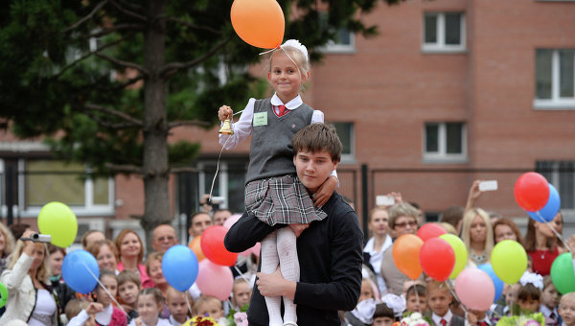
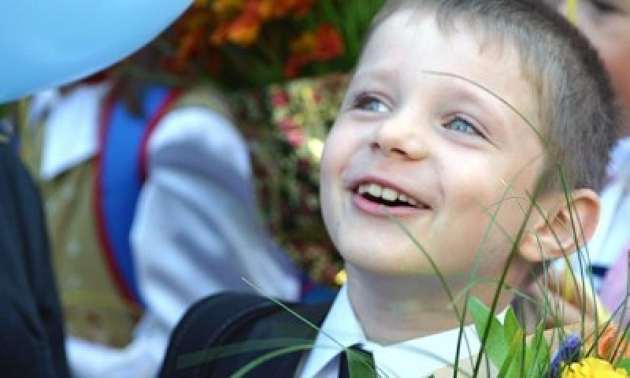
ВОСПИТЫВАЮЩАЯ СРЕДА: что делать? Воспитывает не сам воспитатель, а среда (А. С макаренко)

Slide 16
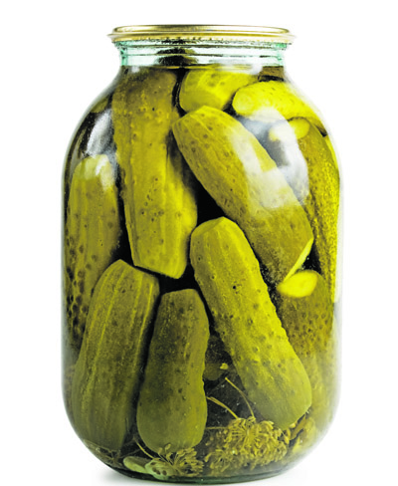
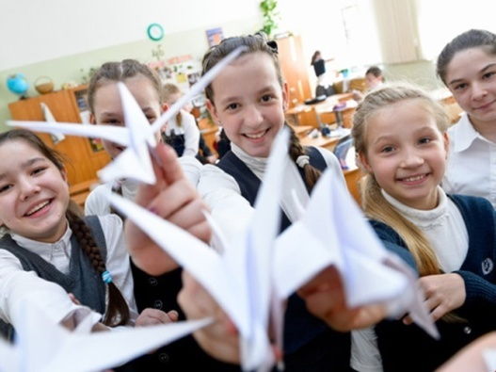
Воспитывающая среда
часть социальной среды, организованная педагогами-профессионалами и целенаправленно позитивно влияющая на процесс развития личности.
Воспитательная среда
совокупность природных и социально-бытовых условий, в которых протекает жизнедеятельность ребенка и становление его как личности
Notes:
Педагог, используя факторы природной и социальной среды, природной и социальной ситуации развития ребенка, придает им целевую направленность, тем самым создавая позитивную воспитывающую среду.
Фактор развития личности

Slide 17
Воспитывающая социокультурная среда
по мнению Л. И. Новиковой и Н. Л. Селивановой, это часть воспитательной системы, часть окружающей среды, которая освоена школой для реализации принятых целей
создает теоретические предпосылки к упорядочиванию всех ее элементов относительно нового компонента, к созданию системы воспитания и конструированию рабочей программы воспитания в 2021 году.
Е.В. Бондаревская, В.П. Захарченко, И.А. Колесникова, Ю.С. Мануйлов, А.В. Мудрик, Л.И. Новикова, В.А. Орлов, Н.Е. Щуркова и др

Slide 18
http://900igr.net/up/datas/156627/003.jpg

Slide 19
Компоненты воспитательной среды школы (по Н.Е. Щурковой)
Критерии | Показатели
предметно-пространственное окружение | обустройство помещений школы, школьного двора, одежда директора школы, учителей, технических работников и самих школьников.
поведенческое окружение | единая карта поведения, интонации в обращении, мимика и жесты при беседе, позы при диалоге, характер совместной деятельности, конфликты и их разрешение
событийное окружение | совокупность событий, попадающих в поле восприятия воспитанника, служащих предметом оценки, поводом к раздумью и основанием для жизненных выводов: событие становится фактором его личностного развития, потому что событие стало для него важным
информационное культурное | культурно укомплектованная библиотека, публичные выступления, школа в социальных сетях

Slide 20
Основные механизмы-реализации средового подхода в воспитании:
выделение доминирующей цели коллектива, объединяющей педагогов и учащихся;
определение ведущей деятельности, являющейся значимой для всех членов коллектива;
развитие детского самоуправления, инициативы и самостоятельности детей и взрослых, создание разновозрастных детских объединений;
формирование позитивного отношения к творчеству (воспитывающая среда должна быть эвристической);
Неповторимость, уникальность учебного заведения (каждая школа должна иметь свое лицо);
наличие отношений (взаимоотношений) (А.С. Макаренко) в среде педагогов, обучающихся и их родителей.

Slide 21
Взаимоотношения участников (дети, учителя, родители, партнеры)
Ведущая деятельность и позитивное творчество
Детское самоуправление
Партнерство, внешняя социокультурная среда
«Лицо» школы – бренд, уникальность
Доминирующая цель
Механизмы реализации

Slide 22
Раздел 1. «Особенности организуемого в школе воспитательного процесса»
Какие отличительные особенности нашей школы? Что хорошо в нашей школе, чем мы гордимся, что для нас важно?
специфика расположения школы,
особенности контингента обучающихся,
особенности социального окружения школы,
источники положительного или отрицательного влияния на детей,
значимые партнеры школы (общественные организации, выпускники, межведомственное взаимодействие, иное),
оригинальные воспитательные находки школы (кроме календарных праздников),
важные для школы принципы и традиции воспитания.

Slide 23
Как вовлечь педагогический коллектив в проектирование программы?
Должен
Надо
Могу
Лечу
Памятка эффективного диалога:
Я тебя уважаю.
Мы вместе делаем одно дело.
Мне важно твое мнение.
Ты участвуешь в принятии решений.
Делая выбор, ты развиваешься.
Хочу
Деятельностные практики неформального образования:
Форсайт-сессии
Проектные мастерские
Трехпозиционное планирование по методу Уолта Диснея
Командный коучинг

Slide 24
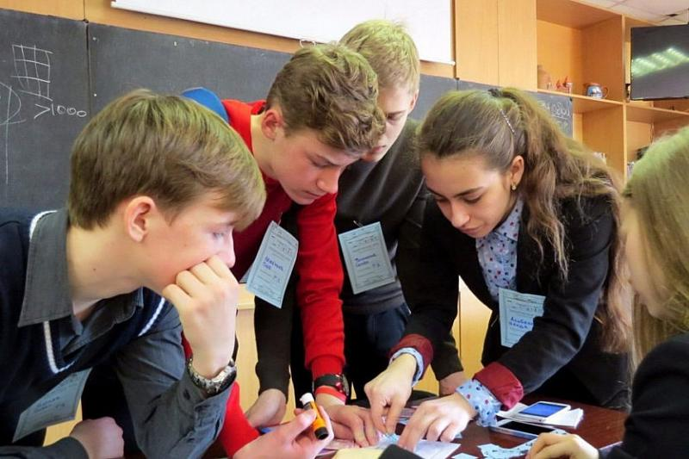
ВОСПИТАНИЕ. С каким действием ассоциируется понятие? Выразите глаголом неопределенной формы ЧТО ДЕЛАТЬ?

Slide 25
ВОСПИТЫВАТЬ
Играть любить
общаться спорить
Творить дружить
путешествовать
отдыхать помогать
соревноваться

Slide 26
Технология форсайт-сессии «Соборный текст» выпишем все перечисленные глаголы. Главное – БЕЗ повторов
Общаться
Путешествовать
Дружить
Помогать
Общаться в путешествии
Дружба в помощи
Дружба и общение - лучшие помощники в путешествии!
Принцип сотрудничества:

Slide 27
инструкция по проведению форсайт-сессии «Соборный текст»
Ведущий (команда) определяет предмет исследования (воспитание, проект, какое-либо событие и т.д.), фиксирует их на доске.
Ведущий задает вопрос участникам форсайт-сессии: «С каким действием у вас ассоциируется (называет предмет исследования)? Выразите это действие глаголом неопределенной формы (Что делать?)».
Ведущий предлагает группе образовать круг (важно видеть всю команду), затем каждый участник по очереди, не повторяясь, называет свой глагол. При этом важно запомнить свой вариант.
Ведущий предлагает участникам образовать пары и из двух глаголов составить словосочетание. При этом можно добавлять предлоги, трансформировать глаголы в другие части речи. Например: «учить» – «учеба, учебный, ученик».
Участники по очереди представляют словосочетания. Ведущий предлагает остальным участникам поддержать ответы аплодисментами. Важно запомнить свой ответ

Slide 28
инструкция по проведению форсайт-сессии «Соборный текст»
6. Ведущий предлагает участникам образовать четверки (шестерки, восьмерки) и из словосочетаний сконструировать предложения, которые затем записать маркером на листе А4.Важно: добавлять другие слова можно, убирать свои нельзя.
7. Каждая группа зачитывает свои предложения. Ведущий предлагает остальным участникам поддержать ответы аплодисментами.
8. После этого зачитывается общий (соборный) текст.
9. Ведущий организует обсуждение результата. Например, по вопросам: По каким правилам (принципам) мы будем действовать? Какие задачи решать? Какое содержание деятельности мы увидели?
В ходе работы инновационные изменения поняты и приняты всей группой; ощущение значимости собственного вклада значительно повышает мотивацию к реализации запланированного, улучшает общий климат.
Используемая литература
Тетерский С.В. Время созидателя.: 100+ упражнений воспитания кадров современной России: Рабочая тетрадь.- М., Екатеринбург: Банк культурной информации, 2017. – 184 с.

Slide 29
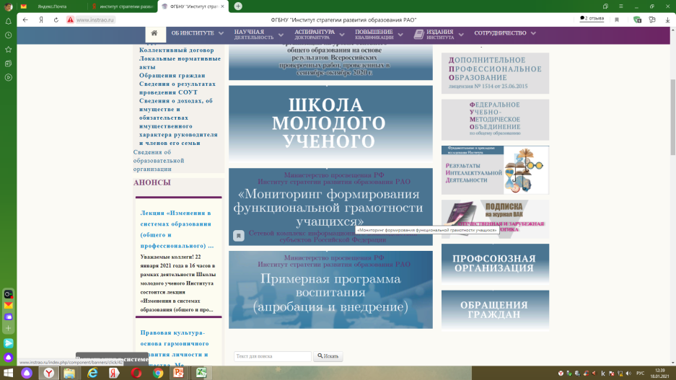
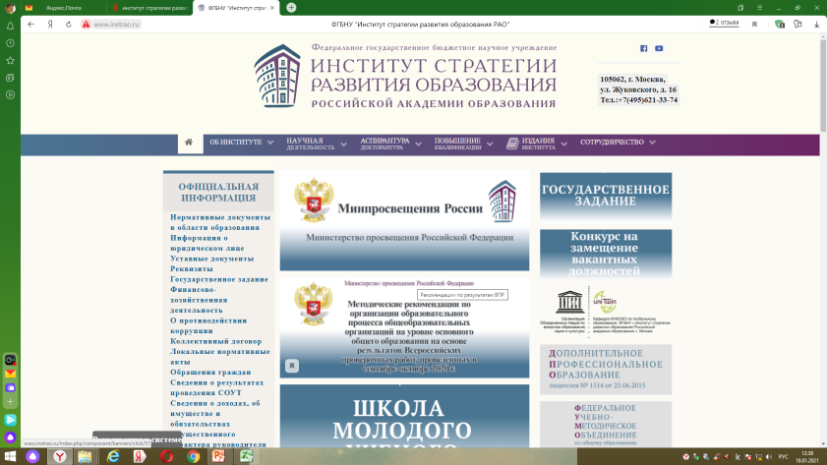
Методическая помощь ИРО ПК 1.консультирование в режиме ВКС (по согласованию) 2. Внебюджетные курсы повышения квалификации «Конструирование рабочей программы воспитания: от отдельных мероприятий к воспитывающей среде» 16 час. (дистант, очно-заочные) 3. бюджетные КПК: «Конструирование инновационно-образовательных моделей внеурочной деятельности основной школы» 6-8 сентября 2021 г. «Комплексный подход к составлению плана и реализации деятельности классного руководителя» 16-18 марта 20201 г, 12-14 октября 2021 г. «Активные и интерактивные образовательные практики в реализации Стратегии развития воспитания образовательной организации» 15-26 ноября 2021 г.

Slide 30
Подводим итоги вебинара
Что для Вас на вебинаре было связано с положительными эмоциями и высокой мотивацией?
Насколько по шкале от 1 до 10 вы продвинулись во внутренней мотивации и желании писать текст программы?
1__2__3__4__5__6__7__8__9__10

Slide 31
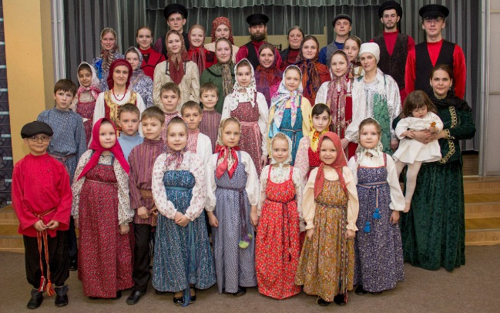
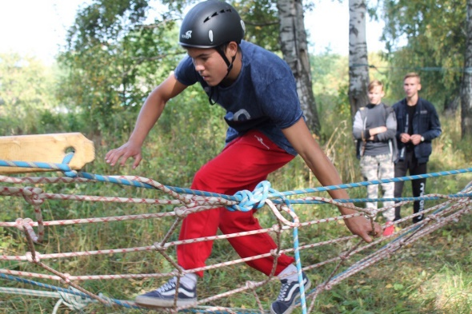
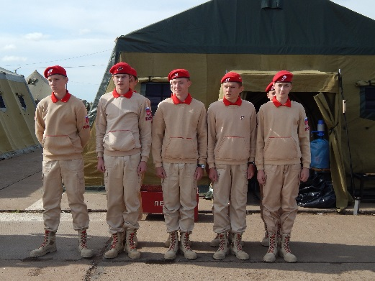
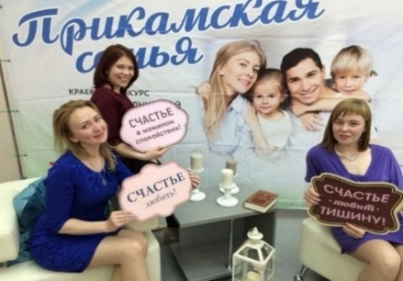
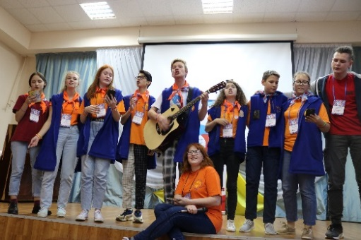
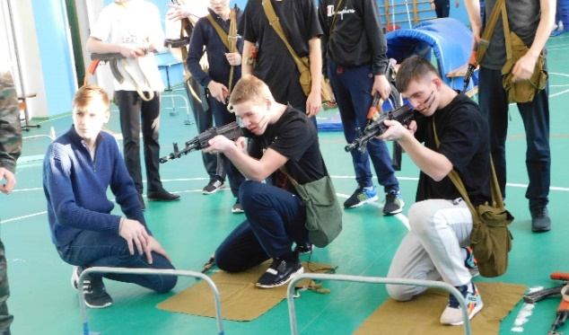
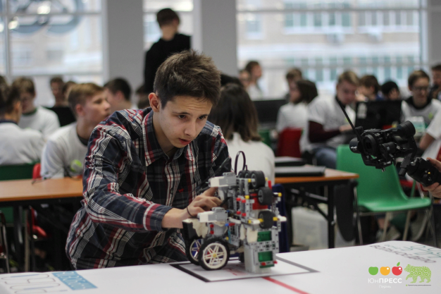
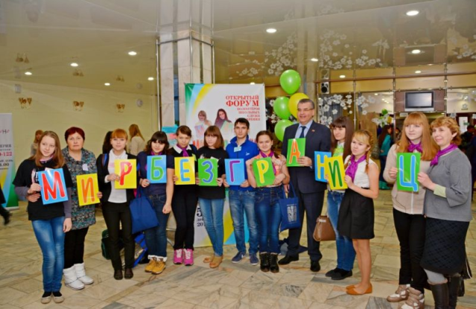
Некоторые промежуточные результаты реализации стратегии воспитания в пермском образовании 2020 г.
(из доклада министра образования и науки Пермского края Р.А. Кассиной на VII Пермском краевом семейном форуме 18 декабря 2020 г.)

Slide 32
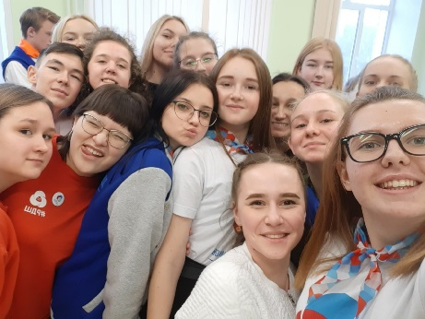
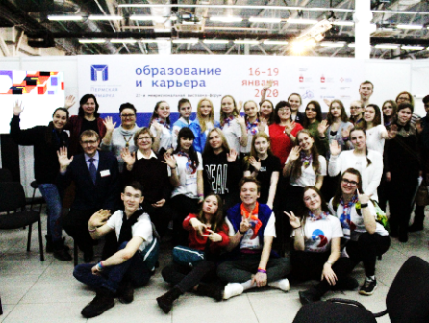
Направление 1. «Гражданское воспитание»
РЕГИОНАЛЬНОЕ ОТДЕЛЕНИЕ РОССИЙСКОГО ДВИЖЕНИЯ ШКОЛЬНИКОВ ПЕРМСКОГО КРАЯ
Ресурсный центр при Центре «Муравейник»
Основное содержание:
Гражданская активность
Культура межнационального общения
Дружба, равенство, взаимопомощь
Уважение к национальному достоинству
Правовая и политическая культура
Участие детей в соуправлении
Ответственность, команда
Противостояние идеологии экстремизма, ксенофобии и т.п.
8 923 члена РДШ, более 20 000 участников движения
9 первичных отделений, 5 местных отделений
34 муниципальных образований
Обучение и сопровождение школьников, ориентированных на развитие Пермского края с использованием института наставничества
161 участник – школьники от 14 до 17 лет,
18 тьюторов
28 наставников
10 успешных проектов представлено к итоговой защите
проведено 8 встреч с участием 1039 детей
34 команды-участницы 3 команды - победители
76 участников
ВСЕРОССИЙСКИЙ КОНКУРС ДЛЯ ШКОЛЬНИКОВ «БОЛЬШАЯ ПЕРЕМЕНА»
Создание условий для развития способностей старшеклассников и активного их включения в деятельность по преобразованию и развитию среды вокруг себя
Заочный этап – 8 200 школьников Пермского края
Полуфинал (г. Нижний Новгород) – 92 школьника
В финал (пгт. Гурзуф, Республика Крым) прошли 22 школьника Пермского края
73 команды –участницы 6 команд –финалистов 2 команды – победители

Slide 33
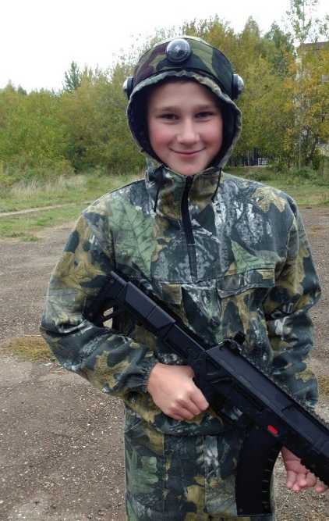
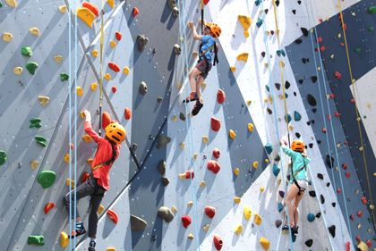
Направление 2. «Патриотическое воспитание»
Основное содержание:
Патриотизм, чувство гордости за Отечество
Готовность защищать интересы Родины
Уважение к национальным символам
развитие поисковой и краеведческой деятельности, детского познавательного туризма
комплексного методического сопровождения деятельности педагогов
Осмысление истории, формирование осознанного собственного мнения, основанного на фактах
ГБУ «Пермский краевой центр военно-патриотического воспитания и подготовки граждан (молодежи) к военной службе» Ресурсный центр патриотического воспитания
Поддержка кадетского образования
Размер гранта: 1 млн. руб.
Грантовый фонд: 10 млн. руб.
Победители конкурсного отбора образовательных организаций, имеющих кадетские (кадетско-казачьи) классы
Белоевская школа
Пожвинская школа № 1
Школа № 2 с углубленным изучением отдельных предметов г. Лысьвы
Школа № 123 г. Перми
Школа № 101 г. Перми
Верх-Иньвенская школа
Плехановская школа
Школа п. Яйва
Школа ЗАТО Звездный
Школа № 12 имени Героя Советского Союза генерала армии В.Ф. Маргелова г. Кунгура

Slide 34
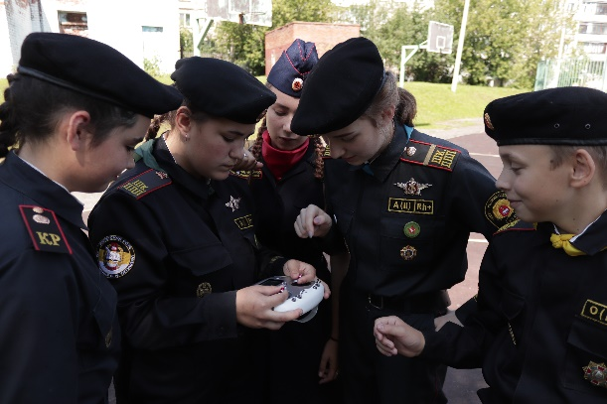
Военно-патриотическое воспитание детей и молодежи в Пермском крае
Направление 2. «Патриотическое воспитание»
100% образовательных организаций имеют планы воспитательной работы, включающие мероприятия по патриотическому воспитанию (классные часы, круглые столы, встречи с ветеранами и т.д.)
Темы патриотического воспитания и военной истории включены в учебные дисциплины («История России», «Основы безопасности жизнедеятельности», «Безопасность жизнедеятельности» в школах и СПО)
4 741 школьник учится в 45 школах Пермского края с кадетскими (кадетско-казачьими) классами
126 военно-исторических музеев, классов-музеев и музейных комнат, имеющих в фондах и экспозициях материалы по военной истории Пермского края в школах, колледжах и техникумах
738 патриотических объединений , из них:
426 юнармейских отрядов;
12 поисковых отрядов;
81 военно-патриотический клуб;
51 объединение Пост № 1;
3 клуба исторической реконструкции;
165 волонтерских организаций.
20 военно-учетных специальностей в профессиональных образовательных организациях
53 краевых мероприятия, проводимых совместно с ДОСААФ и ветеранскими организациями края (за 2019-2020 уч. год)
не менее 6 Уроков Мужества в год проводится в каждой школе
Notes:
БЫЛО / ЕСТЬ НА ДАННЫЙ МОМЕНТ

Slide 35
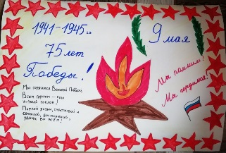
Направление 2. «Патриотическое воспитание»
Всероссийская патриотическая акция «Блокадный хлеб»
27 января 2020 г. в рамках Всероссийской акции «Блокадный хлеб» в образовательных организациях Российской Федерации был проведен Всероссийский урок памяти «Блокадный хлеб».
В Пермском крае участие в акции приняли 422 образовательные организации. В ряде образовательных организаций на мероприятии присутствовали ветераны, участники боевых действий.
Всероссийский конкурс сочинений «Без срока давности»
В Пермском крае конкурс проходил в 2 этапа:
Муниципальный этап (150 работ). Региональный этап (33 работы).
Победителями в 4 возрастных группах стали ученики:
- МБОУ «Сергеевская средняя общеобразовательная школа» Гайиского района
- МАОУ «Гимназия №2» г. Соликамск
- МБОУ «Большегондырская средняя общеобразовательная школа» Куединского района
- МБОУ «Кишертская средняя общеобразовательная школа имени Л.П. Дробышевского» Кишертского района
Победителей и призеров среди участников Пермского края нет.
Всероссийский проект «Дорога памяти»
Обучающимися образовательных организаций Пермского края размещено 5 353 информационных материала об участниках Великой Отечественной войны
Наибольшее количество материалов (102, все с фотографиями) размещено поисковым отрядом «Вертикаль» из МАУ ДО «Чердынский центр дополнительного образования».
Всероссийская акция «Окна Победы»
Обучающиеся украшали окна своей квартиры или дома аппликациями и/или рисунками по одной из указанных тем:
- участие членов семьи в Великой Отечественной войне,
- военные темы,
- по мотивам просмотренного фильма или прочитанной книги,
- по мотивам просмотренного фильма или прочитанной книги,
- эпизоды из истории ВОВ,
- символы Победы (салют, гвоздики, георгиевская лента, журавли и др.).
Проект ПФО «Открытки Победы»
Обучающимися образовательных организаций Пермского края направлено 390 работ

Slide 36
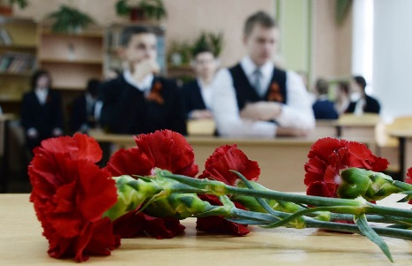
Направление 2. «Патриотическое воспитание»
Всероссийская акция «Диктант Победы», 3 сентября 2020 г. в 16.00 час.
Площадки для проведения Диктанта :
- 52 образовательные организации из всех городских округов Пермского края (из числа пунктов проведения ЕГЭ);
47 профессиональных образовательных организации.
Очное участие в Диктанте приняли 6 948 учащихся образовательных организаций Пермского края.
Всероссийская акция «Уроки Второй мировой», 2 сентября 2020 г.
Прошла в 330 образовательных организациях Пермского края.
Участие в Уроке приняли 115 936 обучающихся
Образовательная платформа «Великая Отечественная война», 2 – 3 сентября 2020 г.
Проведение урока в игровом формате с использованием образовательного набора с технологией дополненной реальности. Для 8 – 11 классов.
20 наборов на Пермский край
Выбраны 7 городских округов (муниципальных округов или муниципальных районов) для проведения акции:
Всероссийский урок «Имя твое неизвестно, подвиг твой бессмертен»
3 декабря 2020 г. Всероссийский урок прошел в 338 образовательных организациях Пермского края, участие в нем приняли 123 548 обучающихся

Slide 37
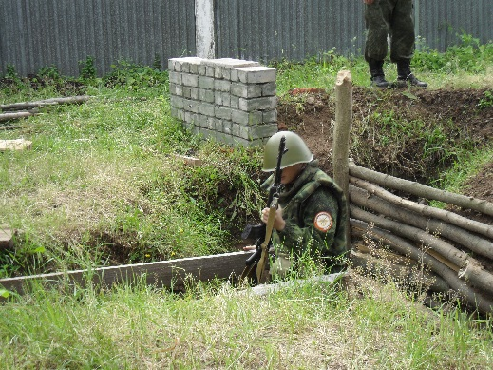
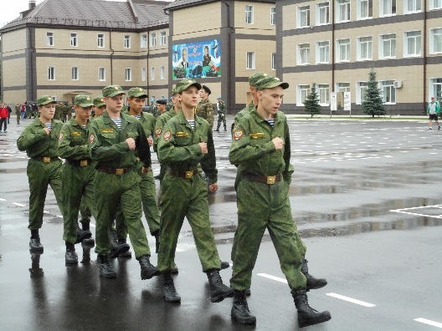
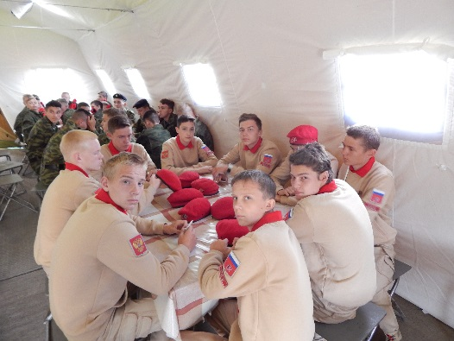
Всероссийское военно-патриотическое движение «ЮНАРМИЯ»
Направление 2. «Патриотическое воспитание»
Цель движения: военно-патриотическое воспитание молодежи, повышение интереса у подрастающего поколения к географии и истории России и ее народов, героев, выдающихся ученых и полководцев
В Пермском крае:
Год | Количество участников | Количество отрядов | Количество местных отделений
2016 г. | 16 | 1 | 0
2017 г. | 128 | 5 | 7
2018 г. | 2 209 | 92 | 37
2019 г. | 8 071 | 368 | 46
2020 г. | 9482 | 426 | 46
В 2019 году приобретено и передано в муниципалитеты 12 комплектов «Комната юнармейца:
Финансирование:
2019 год – 6,45 млн. руб. 2020 год – 6,45 млн. руб.
1. Чердынский
2. г. Пермь
3. Чайковский
4. Октябрьский
5. Чернушинкский
6. Пермский
7. Большесосновский
8. Карагайский
9. Губахинский
10. Чусовской
Тематическая профильная военно-патриотическая смена для юнармейцев «Великое Наследие» (2 – 16 августа 2020 г.)
В рамках Смены проводились занятия по:
- спортивной и туристической направленности;
- выработке лидерских качеств;
- психологические тренинги на профилактику асоциального поведения.
- тактической и огневой подготовке;
- владению средствами связи;
- оказанию первой медицинской помощи;
В Смене приняли участие 100 детей и подростков из 43 территорий Пермского края.
Направления работы:
НРАВСТВЕННО-ПАТРИОТИЧЕСКОЕ
РАЗВИТИЕ
ВОСПИТАНИЕ
СОЦИАЛЬНОЙ И ГРАЖДАНСКОЙ
ОТВЕТСТВЕННОСТИ
ФИЗИЧЕСКОЕ
И СПОРТИВНОЕ РАЗВИТИЕ
ИНТЕЛЛЕКТУАЛЬНОЕ
РАЗВИТИЕ
Notes:
БЫЛО / ЕСТЬ НА ДАННЫЙ МОМЕНТ

Slide 38
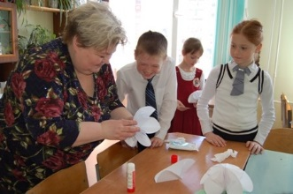
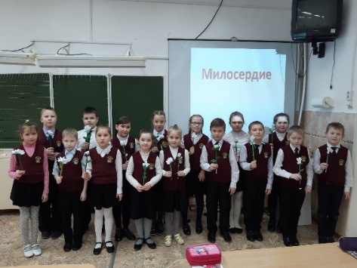
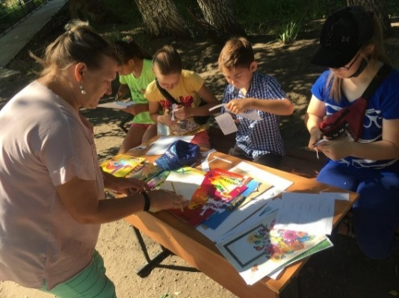
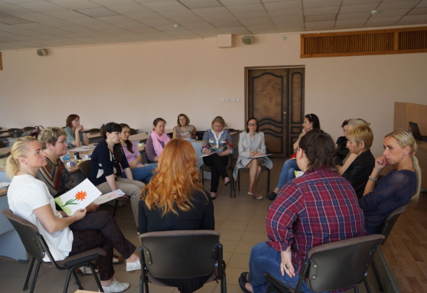
Направление 3. «Духовное и нравственное воспитание»
Основное содержание:
развития у детей нравственных чувств (чести, долга, справедливости, милосердия и дружелюбия)
Нравственная позиция, сознательный выбор добра
Развитие сопереживания, позитивного отношения к людям, в т.ч. с ОВЗ и инвалидам
формирование у детей позитивных жизненных ориентиров и планов
оказания помощи детям в выработке моделей поведения в различных трудных жизненных ситуациях, в том числе проблемных, стрессовых и конфликтных.
ПРОВЕДЕНИИ ВСЕРОССИЙСКОЙ АКЦИИ «БЕЛЫЙ ЦВЕТОК»
ШКОЛЬНЫЕ СЛУЖБЫ ПРИМИРЕНИЯ
ИНСТИТУТ СОЦИАЛЬНЫХ УСЛУГ И ИННОВАЦИЙ «ВЕКТОР»
43 – территории Пермского края
468 - образовательных организаций, в которых проведены уроки милосердия
4 572 - проведенных уроков милосердия/мастер-классов
14 133 – количество продукции, приготовленной для Акции
114 300 - обучающихся, принявших участие в уроках и мастер-классах
ПРОФИЛАКТИКА ШКОЛЬНЫХ КОНФЛИКТОВ
КОМПЛЕКСНАЯ МОДЕЛЬ ПО ПРОФИЛАКТИКЕ ШКОЛЬНОГО НАСИЛИЯ
Решение разногласий
Приобретение навыков коммуникации, лидерства
Улучшение взаимоотношений взрослых и детей
Проектные обучения для директоров школ
Курсы повышения квалификации
Супервизорская поддержка педагогов
525 ШСП
Более 3500 участников
Более 1000 случаев с примирением сторон
3 района-участника
Более 80 педагогов
Более 600 родителей
Более 2000 обучающихся
Notes:
БЫЛО / ЕСТЬ НА ДАННЫЙ МОМЕНТ

Slide 39
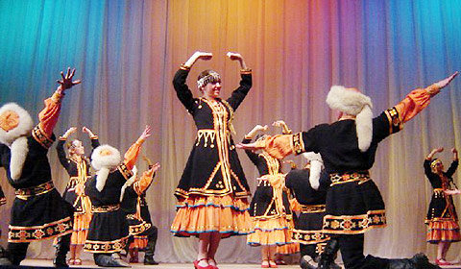
Направление 4. «Приобщение детей к культурному наследию»
Основное содержание :
Использование культурного наследия России
создание равных для всех детей возможностей доступа к культурным ценностям
воспитание уважения к культуре, языкам, традициям и обычаям
Доступность литературного наследия для семьи
доступности музейной и театральной культуры для детей
развитие музейной и театральной педагогики
Поддержка распространения произведений искусства
Повышение роли библиотек
Поддержка этнических культурных традиций
КРАЕВОЙ РЕСУРСНЫЙ ЦЕНТР
РЕСУРСНЫЙ ЦЕНТР ПО РАБОТЕ С ДЕТЬМИ С ОВЗ
ТЕРРИТОРИИ – ЛИДЕРЫ ПО ЧИСЛУ ОБЪЕДИНЕНИЙ ХУДОЖЕСТВЕННОЙ НАПРАВЛЕННОСТИ
г. Пермь (1576)
г. Березники (334)
Кунгурский район (157)
г. Лысьва (148)
Пермский район (143)
Пермь, ул. Петропавловская, 65
(342) 237-56-96
https://rostok-perm.ru/
Основные НАПРАВЛЕНИЯ РАБОТЫ:
- очное образование детей по направлениям художественного творчества:
хореография,
изобразительные искусства,
этнография,
арт-журналистика;
-«Краевая школа художественного образования для одаренных детей» по направлениям (ИЗО, вокал, театральное искусство, кино-творчество, хореография);
-реализация региональных культурно-образовательных проектов в области художественного творчества (конкурсы, выставки, авторские проекты, фестивали, экспедиции);
профессиональные конкурсы в области дополнительного образования
- реализация программ
краевые конкурсы и мероприятия
- экспертно-аналитическая работа в области художественного образования
ПОПУЛЯРНЫЕ НАПРАВЛЕНИЯ ХУДОЖЕСТВЕННОГО ТВОРЧЕСТВА
хореография
ИЗО, в том числе ДПИ
Вокал
Театральное искусство
музыкальное творчество
Фольклор
кино-видео творчество,
журналистика,
литературное творчество.
Численность обучающихся, занимающихся по программам ХУДОЖЕСТВЕННОЙ
направленности
(всего по Пермскому краю, чел.)
62 137
КОЛИЧЕСТВО ОБЪЕДИНЕНИЙ ХУДОЖЕСТВЕННОЙ НАПРАВЛЕННОСТИ
3716
Notes:
БЫЛО / ЕСТЬ НА ДАННЫЙ МОМЕНТ

Slide 40
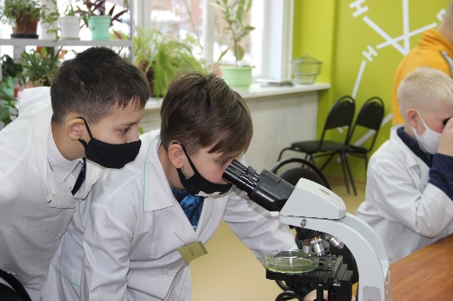
Направление 5. «Популяризация научных знаний»
Основное содержание:
содействие повышению привлекательности науки для подрастающего поколения, поддержку научно-технического творчества детей
создание условий для получения детьми достоверной информации о передовых достижениях и открытиях мировой и отечественной науки, повышения заинтересованности подрастающего поколения в научных познаниях об устройстве мира и общества
ГБОУ «Академия первых»
Центр цифрового образования «IT-куб»
Центр выявления, поддержки и развития способностей и талантов детей и молодежи
2 287 детей (от 12 до 18 лет) прошли обучение
Центры «IT-куб» – площадки дополнительного образования детей по программам, направленным на ускоренное освоение актуальных и востребованных знаний, навыков и компетенций в сфере информационных технологий.
7 006 детей приняли участие в публичных мероприятиях
Технология погружения детей в выбранную специальность
50 мероприятий по приоритетным научно-техническим направлениям развития РФ («Кванториада», «РобоФест», «Юные техники и изобретатели» и другие)
С 16 октября по 25 декабря дистанционно проходят обучение 770 детей по трем ключевым направлениям:
«искусство»
«наука»
«спорт»
2020 год: не менее 500 детей (от 5 до 18 лет) охвачены дополнительным образованием по программам центра
Мобильные технопарки «Кванториум» (2 ед.)
1 000 детей ежегодно
12 дней в каждой территории
Обучаются 410 детей, осуществляют свою деятельность 11 педагогов
Направления:
«Детский университет» (5-9 классы)
«Малая академия» (10-11 классы)
«Урок технологии»
«Урок биологии»

Slide 41
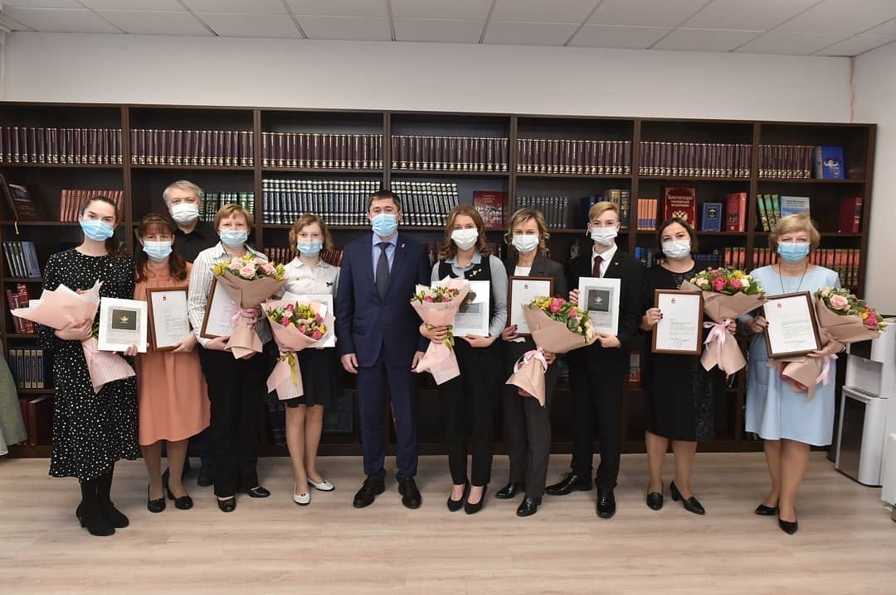
Направление 5. «Популяризация научных знаний»
Всероссийская олимпиада школьников
Поддержка одаренных детей и талантливой молодежи, добившихся успехов в научно-техническом творчестве.
Выявление одаренных обучающихся 4-11-х классов, мотивация школьников к углубленному изучению предметов, развитие творческого подхода к решению нестандартных задач
2019/2020 учебный год:
1) Школьный этап – 218 355 участников
2) Муниципальный этап – 27 968 участников
3) Региональный этап – 1189 участников: 75 победителей, 279 призеров
4) Заключительный – 15 призеров
Стипендии:
50, 100 тыс. руб – звание «Лауреат премии Пермского края в области науки»
5750 руб. – студентам-высокобалльникам
11 500 руб. - повышенная дополнительная стипендия лучшим абитуриентам (200 первокурсников с наиболее высокими баллами по результатам вступительных экзаменов)
5 000 руб. - Лучшим студентам старших курсов, обучающихся на 4-м курсе (бакалавриат, специалитет, магистратура),
8 050 руб. – именная стипендия Пермского края аспирантам очной формы обучения
Знак отличия «Гордость Пермского края»
Знаком отличия награждаются обучающиеся:
проявившие выдающиеся способности в учебной, физкультурной, спортивной, научной, научно-технической, творческой, общественной деятельности, в культуре, искусстве, художественном творчестве
демонстрирующие высокие результаты в международных, всероссийских, окружных, межрегиональных и региональных мероприятиях
4 номинации: «Культура и искусство», «Интеллект», «Физическая культура и спорт», «Общественная деятельность»
593 обладателя знака отличия «Гордость Пермского края» в 2020 году
5 000 руб. - денежная премия

Slide 42
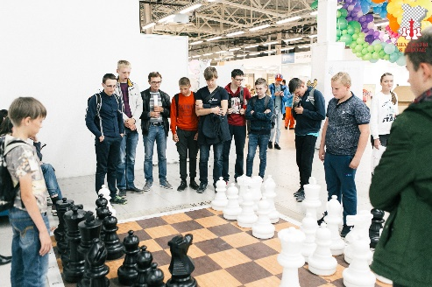
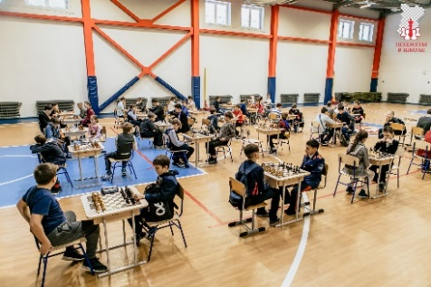
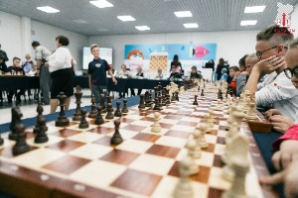
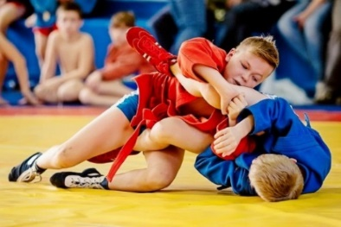
ВСЕРОССИЙСКИЙ ОБРАЗОВАТЕЛЬНЫЙ ПРОЕКТ «САМБО В ШКОЛУ»
Направление 6. «Физическое воспитание и формирование культуры здоровья»
Основное содержание:
формирование у подрастающего поколения ответственного отношения к своему здоровью и потребности в здоровом образе жизни
формирование в детской и семейной среде системы мотивации к активному и здоровому образу жизни, занятиям физической культурой и спортом, развитие культуры здорового питания
регулярные занятия физической культурой и спортом
Профилактика наркотической и алкогольной зависимости, табакокурения и других вредных привычек
РЕГИОНАЛЬНЫЙ ПРИОРИТЕТНЫЙ ПРОЕКТ «ШАХМАТЫ В ШКОЛЕ»
7 480
детей участвуют в мероприятиях проекта: соревнования, турниры, сеансы одновременной игры и т.д.
100
образовательных организаций Пермского края реализуют программы шахматного образования для детей
700
шахматных комплектов поставлено в школы
40
школ Пермского края являются ресурсными центрами шахматного образования
300
педагогов прошли курсы повышения квалификации
№ п/п | Муниципальное образование
1. | г. Березники (4 школы)
2. | г. Кудымкар (1 школа)
3. | г. Кунгур (2 школы)
4. | г. Пермь (10 школ)
5. | Верещагинский муниципальный район (1 школа)
6. | Гайнский муниципальный район (1 школа)
7. | Добрянский городской округ (1 школа)
8. | Ильинский муниципальный район (1 школа)
9. | Краснокамский городской округ (5 школ)
10. | Кунгурский муниципальный район (5 школ)
11. | Лысьвенский городской округ (2 школы)
12. | Нытвенский муниципальный район (2 школы)
13. | Очерский муниципальный район (1 школа)
14. | Пермский муниципальный район (4 школы)
15. | Соликамский городской округ (4 школы)
16. | Чусовской муниципальный район (2 школы)
2019 – 2020 уч. год
37
пилотных школ
14
муниципальных образований
2020 – 2021 уч. год
48
школ
16
муниципальных образований
Куратор проекта: Исаев Евгений Иванович, четырехкратный чемпион мира по самбо, двукратный чемпион Европы, победитель Всемирных игр боевых искусств «Спортаккорд» (тел. 89028051989, 89223834266)
Notes:
БЫЛО / ЕСТЬ НА ДАННЫЙ МОМЕНТ

Slide 43
Направление 6. «Физическое воспитание и формирование культуры здоровья»
Основное содержание:
предоставление обучающимся образовательных организаций, а также детям, занимающимся в иных организациях, условий для физического совершенствования на основе регулярных занятий физкультурой и спортом в соответствии с индивидуальными способностями и склонностями детей
использование потенциала спортивной деятельности для профилактики асоциального поведения регулярные занятия физической культурой и спортом
содействие проведению массовых общественно-спортивных мероприятий и привлечение к участию в них детей
С 2021 г.:
РЕСУРСНЫЙ ЦЕНТР РАЗВИТИЯ КОМПЕТЕНЦИЙ ЗДОРОВЬЕОРИЕНТИРОВАННОГО ПОВЕДЕНИЯ ДЕТЕЙ И МОЛОДЁЖИ ПЕРМСКОГО КРАЯ
Цели и задачи:
Организация и проведение событий для детей и молодежи по пропаганде ЗОЖ и здоровьеориентированного поведения, а также методическое, организационное и информационное сопровождение мероприятий, направленных на создание положительного контента среди молодежи, формирование образа позитивного (здорового) будущего у детей, сопровождение пропагандистской деятельности педагогических работников
Системная работа с детскими и молодежными объединениями, занимающимися пропагандой ЗОЖ
«Планируемые результаты и показатели»
общее количество участников, вовлечённых в деятельность ресурсного центра, – не менее 10 000
Количество региональных мероприятий – 10
Количество территорий – 46 муниципальных образований
обеспечение участия детей и педагогов в мероприятиях на Федеральном уровне – 100%
Основная деятельность как РЦ:
- Проведение мероприятий по сопровождению детских и молодёжных объединений, занимающихся пропагандой здорового образа жизни;
-Информационное сопровождение деятельности;
-Подготовка, издание и тиражирование методических и дидактических материалов
-Отправка делегаций от Пермского края на межрегиональные и всероссийские слёты, конкурсы, конференции, форумы
Проведение региональных мероприятий ресурсного центра
Проведение итогового фестиваля здоровья и лучших практик здоровьесбережения
Привлечение специалистов (экспертов, членов жюри, спикеров) для проведения мероприятий и конкурсов

Slide 44
Социально-психологическое тестирование 2020
Цель тестирования: выявление скрытых и явных рисков социально-психологических условий, формирующих психологическую готовность к зависимому поведению
Участники:
Результат:
120 687
учащихся и студентов
83,24 %
от подлежащих (144 628)
480
образовательных организации
407 школ
86 077
учащихся
7-11 классов
5 846 чел – группа «латентного» риска – 5,6 %
3 458 чел. – группа явного риска – 3,3 %
60 колледж и техникум
30 566
студентов 1-2 курса
2 102 чел – группа «латентного» риска – 6,4%
105 чел. – группа явного риска – 0, 3 %
13 вузов
3 746
студенты 1 курса
182 чел – группа «латентного» риска – 4,9 %
7 чел. – группа явного риска – 0, 1 %

Slide 45
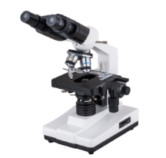
Направление 7. «Трудовое воспитание и профессиональное самоопределение»
Основные направления:
воспитания у детей уважения к труду и людям труда, трудовым достижениям
формирование у детей умений и навыков самообслуживания, потребности трудиться, добросовестного, ответственного и творческого отношения к разным видам трудовой деятельности
развития навыков совместной работы, умения работать самостоятельно, правильно оценивая смысл и последствия своих действий
содействие профессиональному самоопределению, приобщение детей к социально значимой деятельности для осмысленного выбора профессии
«Агроклассы»
В рамках проекта в сельские школы поставлено оборудование:
цифровой учебный микроскоп
естественно-научная мобильная лаборатория
«Профессиональные пробы и социальные практики»
ПРОЕКТ «БИЛЕТ В БУДУЩЕЕ»
Проект по ранней профориентации учащихся 6-11-х классов общеобразовательных организаций
8 325 зарегистрированных детей
Профессиональные пробы проходили с августа по ноябрь на базе 17 образовательных учреждений региона
651 ребенок посетил очные практические мероприятия и уроки профессионального мастерства.
В учебно-воспитательный процесс включены мастер-классы, занятия в современных мастерских и лабораториях под руководством высокопрофессиональных специалистов
«Инженерная школа», «Техно-Школа», «IT-школа», «Школа дизайна «Точка», химико-технологическая школа «СинТез» и др.
В 7 школах из 5 пилотных территорий открыты агро-классы
«Базовые школы РАН»
Проект по созданию базовых школ Российской академии наук нацелен на развитие интеллектуального потенциала
В пилотном проекте участвуют 4 образовательные организации Пермского края:
г. Пермь - гимназия № 4, СОШ № 146, гимназия № 17
г. Чайковский - гимназия с углубленным изучением иностранных языков
«Золотой резерв г. Перми»
Отбор талантливых школьников с целью их сопровождения будущими работодателями – 252 соглашения
Электронное портфолио школьника (единый информационный ресурс, позволяющий фиксировать достижения школьников)

Slide 46
Направление 8. «Экологическое воспитание»
КРАЕВОЙ РЕСУРСНЫЙ ЦЕНТР
КРАЕВЫЕ ОЛИМПИАДЫ
МУНИЦИПАЛЬНЫЕ УДО
Основное содержание:
развитие у детей и их родителей экологической культуры, бережного отношения к родной земле, природным богатствам России и мира
воспитание чувства ответственности за состояние природных ресурсов, умений и навыков разумного природопользования, нетерпимого отношения к действиям, приносящим вред экологии
Основные РЕЗУЛЬТАТЫ РАБОТЫ:
Лесоведение, медицина и сельское хозяйство
Количество участников регионального очного этапа ежегодно составляет 300 чел.
Победители и призеры (11 классы) получают дополнительные баллы к ЕГЭ при поступлении в профильные ВУЗы Пермского края:
Медицинский университет
Аграрно-технологический университет
ТЕРРИТОРИИ – ЛИДЕРЫ ПО ЧИСЛУ ОБЪЕДИНЕНИЙ ЕСТЕСТВЕННОНАУЧНОЙ НАПРАВЛЕННОСТИ
Пермский район (74)
Краснокамский ГО (67)
г. Березники (61)
г. Пермь (48)
Кунгурский район (38)
Пермь, ул. Карпинского, 79
(342) 2-801-120 http://kebc.papt59.ru/
-Реализация программ
-Организация массовых мероприятий
- обеспечение участия победителей во Всероссийских этапах мероприятий
-Повышение профессионального уровня педагогических работников Пермского края
-Издание методической продукции
-Информационное сопровождение деятельности
РАЗВИТИЕ ФЕДЕРАЛЬНОЙ СЕТИ ДОПОЛНИТЕЛЬНОГО ОБРАЗОВАНИЯ «ЭКОСТАНЦИЯ» (ФДЭБЦ)
ПОПУЛЯРНЫЕ НАПРАВЛЕНИЯ ЕСТЕСТВЕННОНАУЧНОГО ТВОРЧЕСТВА
- исследовательская деятельность – 1243 чел.
социально-значимая, общественная деятельность – 871 чел.
интернет-проекты – 456 чел.
Основные НАПРАВЛЕНИЯ РАБОТЫ:
реализация программ по профильным направлениям экостанции:
- био
- проектирование
Численность обучающихся, занимающихся по программам ЕСТЕСТВЕННОНАУЧНОЙ
направленности
(всего по Пермскому краю, чел.)
10 033
КОЛИЧЕСТВО ОБЪЕДИНЕНИЙ ЕСТЕСТВЕННОНАУЧНОЙ НАПРАВЛЕННОСТИ
554
Notes:
БЫЛО / ЕСТЬ НА ДАННЫЙ МОМЕНТ

Slide 47
Краевой ресурсный центр по родительскому просвещению
АНО «Институт поддержки семейного воспитания»
Субсидия из бюджета Пермского края – 2 240 000 рублей
11 экспериментальных площадок
34 инновационных площадок
13 стажерских площадок
15 центров родительского образования
Родительское образование взрослых
Родительские чтения
Вебинары для родителей
Методические и электронные пособия для педагогов и родителей
Учебные пособия по формированию компетенции родителей и педагогов
Вебинары и лекции по ответственному родительству
5 вебинаров, 1 302 участников
Прикамская семья - 2019
Форум клубов молодых семей (более 300 участников)
Фестиваль-конкурс клубов молодых семей «Прикамская семья» (12 клубов-участников, более 32 000 просмотров)
Стратегические партнеры:
АНО «Центр практической психологии «Вектор»
На 1 декабря 2020 года в Пермском крае действует:
496 семейных клубов
9325 семей в семейных клубах
АНО «Академия
родительского образования»

Slide 48
Спасибо за внимание!
#smp_perm #молодежь59 #вместевбудущее

